Slide 1
케라스 딥러닝

Slide 2
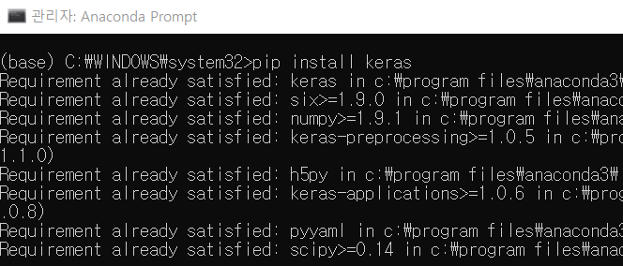
케라스 설치 : pip install keras
케라스 설치
- 아나콘다 프롬프트> pip install keras

Slide 3
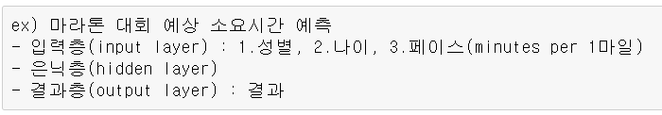
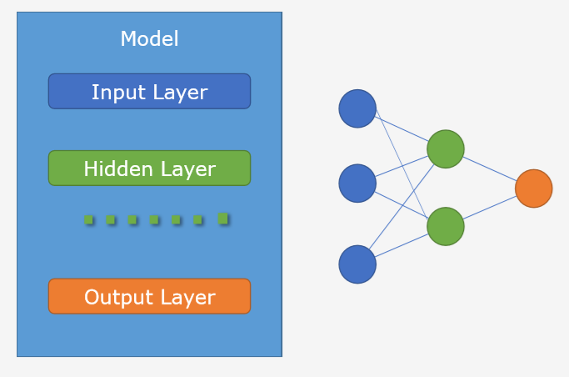
0. 문제 이해
3가지 feature를 넣고 마라톤 결과를 예측하는 문제
-> 딥러닝 입력층, 은닉층, 결과층을 쌓아보자

Slide 4
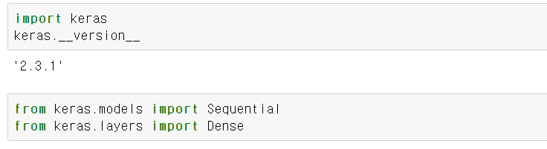
케라스 버전 확인 및 임포트

Slide 5
1. 케라스 구조 이해

Slide 6
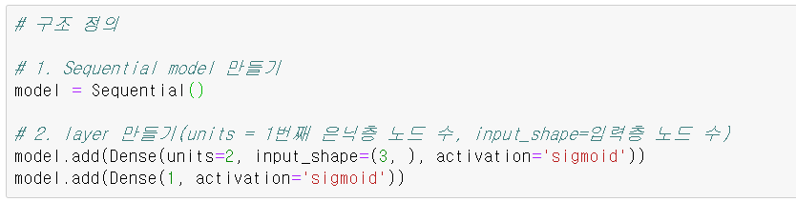
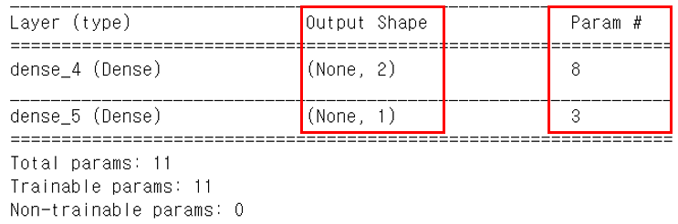
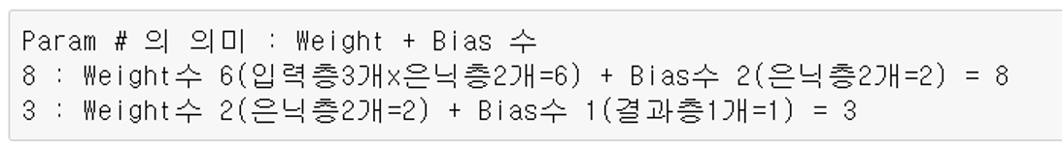
딥러닝 구조 정의
units=2
units : 1번째 은닉층 노드 수=2
input_shape=(3, )
input_shape : 입력층 노드 수(몇 개의 feature를 입력으로 받을 것인지)
activation = ‘sigmoid’
activation : 활성화함수(간단한 모델이라 sigmoid를 사용)
1: 출력층 노드 수
activation=‘sigmoid’
출력층 이진분류이므로 sigmoid 사용
<model.summary()>
노드 수
파라미터 수

Slide 7
2. compile 이해

Slide 8
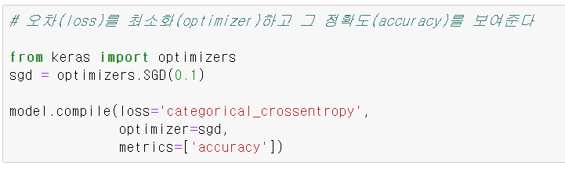
모델 compile
오차(loss)를 최소화(optimizer)하고 그 정확도(accuracy)를 보여준다.

Slide 9
3. 학습 이해

Slide 10
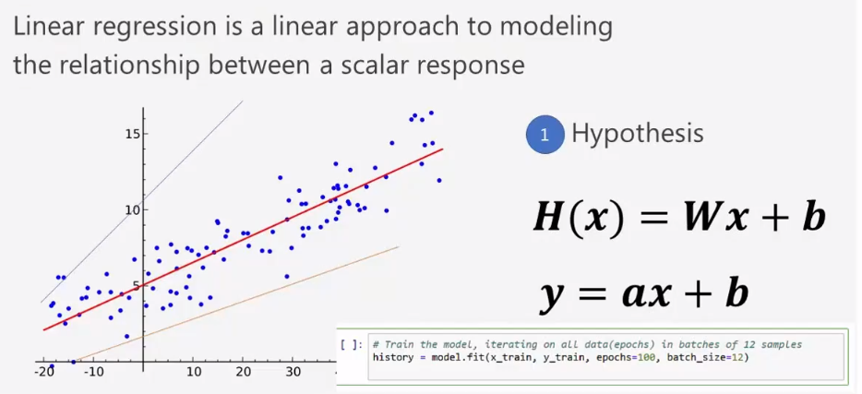
선형회귀 예시 : 모델 학습(fit)
X데이터와 Y데이터를 넣고 epoch=100, batch_size=12 으로 하고
학습한다.

